Slide 1
2345浏览器

Slide 2
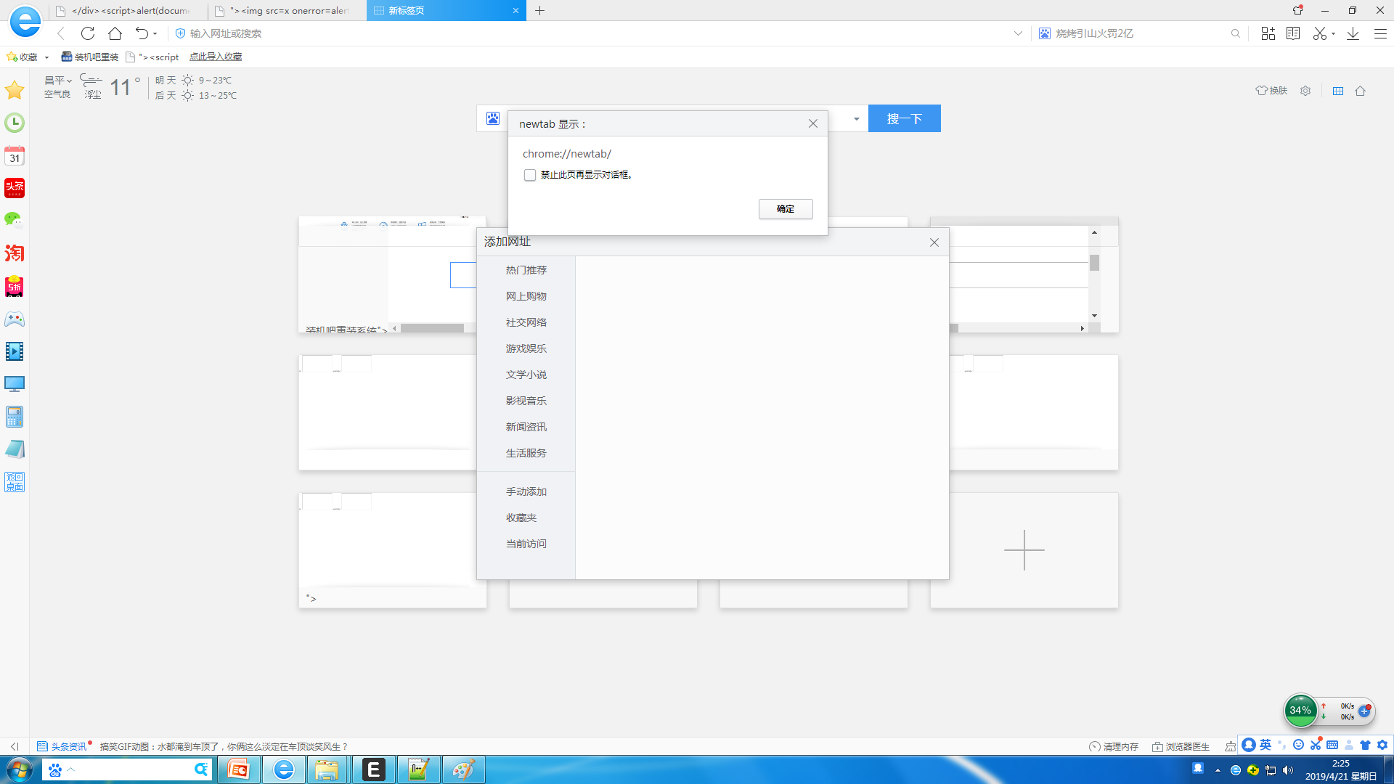

Slide 3
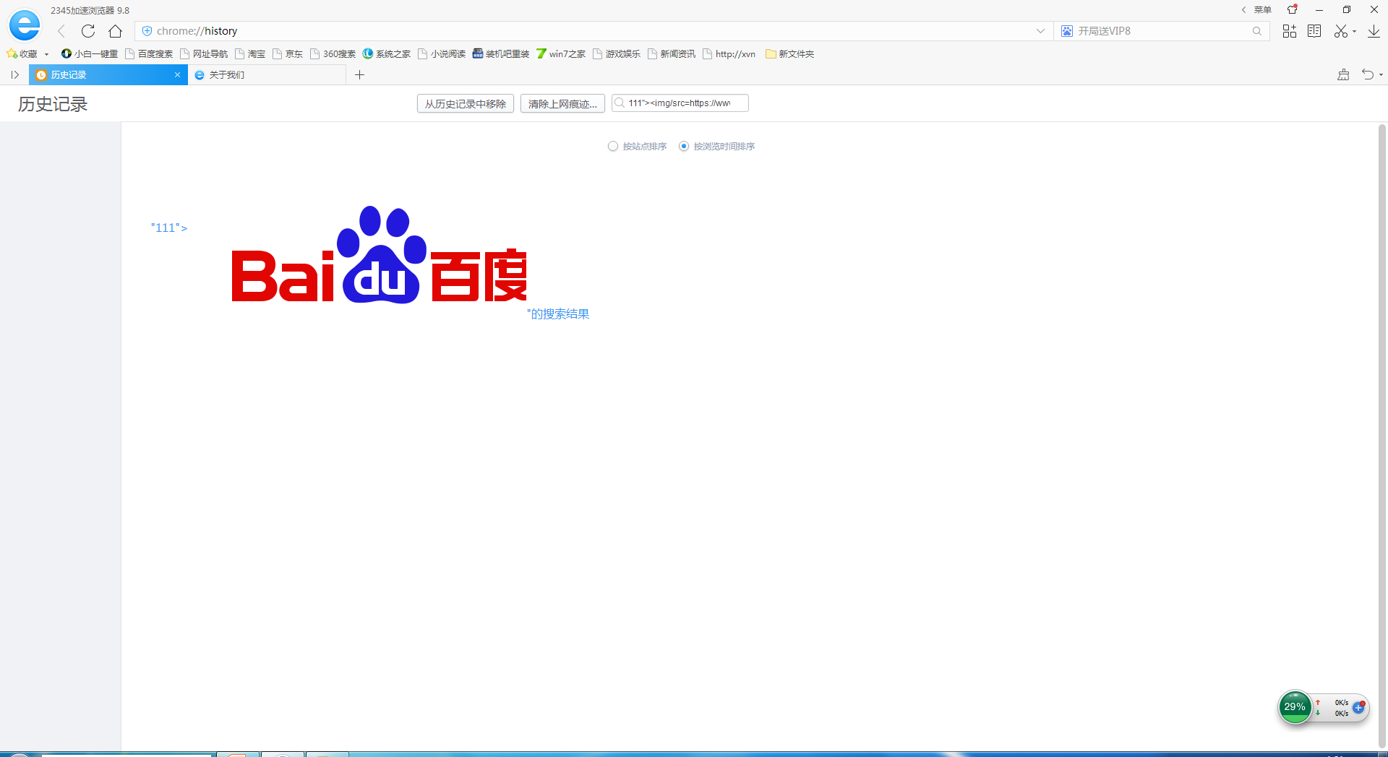

Slide 4
